Slide 1

莱昂纳多代言比亚迪新能源车
预热-宣布期公关传播案

Slide 2
传播目的：
基于“莱昂纳多代言比亚迪新能源车”的商业权益，在12月期间通过炒作、预热“莱昂纳多代言谁”的话题，到正式宣布莱昂纳多代言比亚迪新能源车，以及后续的深化解读，达成以下目的——
网民、汽车圈、娱乐圈对“莱昂纳多代言比亚迪新能源车”的高度关注和话题狂欢；
舆论对“莱昂纳多代言比亚迪新能源车”一事的高度认可和积极反响；
普及“莱昂纳多与比亚迪”在价值观和行动上的高度契合；
对即将亮相的新车曝光、营销活动招募起到助力作用；
树立比亚迪在高端代言人话题营销上的成功见解。

Slide 3
13 | 14 | 15 | 16 | 17 | 18 | 19 | 20 | 21 | 22 | 23 | 24 | 25 | 26 | 27 | 28 | 29 | 30 | 31 | 1月后
预热炒作
宣布代言
深化解读
13日
偷拍照朋友圈泄密、刷爆朋友圈
14日
微博曝光泄密事件，全网热议
15日
汽车卷入，全民猜车锁定比亚迪
传播内容：比亚迪汽车官微&小李子正式宣布代言信息，官微及小李子微博转发互动
19-21日
小李子拍TVC花絮传播
21-23日
比亚迪与代言人相遇的品牌故事
24-28日
比亚迪与代言人在环保上实践的事实与价值
1月后
迪粉剪辑感人视频致敬比亚迪和代言人
传播渠道：
娱乐媒体、影视媒体、汽车媒体
传播渠道：
汽车、金融、环保类深度KOL
传播渠道：
人气信息类、故事类微信
传播渠道：
视频类网站、明星类、影视类、环保生活类等
传播渠道：
圈子自传播、朋友圈、微信
传播渠道：
微博、微信、贴吧、各大门户网站
传播渠道：
微博、微信、汽车垂直网站
传播渠道：
微博、微信、各大网站
19日
领导专访
19-22日
代言人与比亚迪的情怀契合
23-25日
天才小熊猫趣味解读代言人事件
26-29日
代言人调性结合比亚迪旗舰车型唐的深化解读
13日凌晨
把泄密事件爆料给莱昂纳多中文网
14日深夜
狗仔曝光小李拍TVC花絮
传播渠道：
袁桂远自媒体
传播渠道：
深度KOL故事、汽车自媒体
传播渠道：
微博、微信、人气段子手
传播渠道：
深度汽车类、明星解读类、贴吧、论坛等

Slide 4
一、预热炒作期：12月13日-12月16日

Slide 5
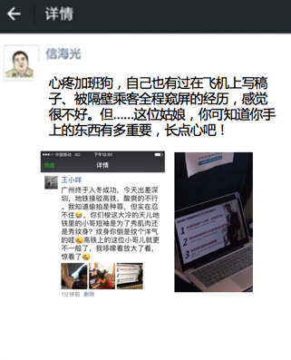
预热炒作期1：事件引爆（12月13日下午-晚上）
传播内容：一美女在高铁上加班写方案被无知路人偷拍，偷拍照片中“泄密”了“影帝莱昂纳多即将代言某品牌新能源车”的重磅消息，刷遍朋友圈，引爆关注。
传播渠道：朋友圈自传播——朋友圈大V协助扩散——微信营销圈汇总、定调。
传播节奏：
第一步：“偷拍者”上传泄密照片，在公关、广告从业人的朋友圈里自传播，引发关于“同情加班狗”、“公众场合加班小心泄密”、“莱昂纳多居然要代言”的讨论发酵。（下午）
第二步：广告公关类、营销类、财经类、资讯类微信大V，在个人的朋友圈里，以“关注到这一热点”的角度，转载泄密偷拍照，并予以评述。（傍晚）
第三步：微信公众号对该“泄密”事件汇总、定调，推送给更多人群。（标题示例：《还在路上加班的广告狗，请长点心吧！》、《苦逼加班狗们，晒晒你们在哪些奇葩地方赶过方案》）（深夜）

Slide 6
代言人莱昂纳多项目启动规划
10月8日 小李子发布第一条微博
Hello China，涨粉百万
1月1日 小李子2017首条
正式宣布代言新能源车系

Slide 7
预热炒作期2：全网热议（12月14日）
传播内容：泄密事件在微信朋友圈发酵、炒热后，在13日深夜被粉丝转移到开放社交平台——微博，再度引发全民的轩然大波，热议“莱昂纳多要代言谁”。
传播渠道：微博“莱昂纳多中文网”深夜爆料——微博娱乐/资讯/八卦等疯转爆料信息——话题向1.0媒体等传统传播领域、3.0微信八卦资讯领域扩散覆盖
传播节奏：
第一步：国内最大的莱昂纳多粉丝平台“莱昂纳多中文网”率先爆料：有人泄密了小李子的代言信息，大家快关注。（凌晨）
第二步：微博八卦、优质大V、娱乐媒体，全力扩散“莱昂纳多中文网”的爆料，引导讨论内容：“代言了谁？”、“泄密人真不小心”、“小李子代言谁粉丝就要支持谁”等。（白天）
第三步：营销资源火上浇油，围绕“偷拍手机哪家强”，主动互动其它跨界品牌，强化热度和参与性。（白天）
第四步：当天微博热议的信息，在门户类媒体、传统媒体的3.0、微信资讯等平台扩散覆盖，引发更多人关注。《小李子又要来中国？网友惊爆其将代言新能源品牌》、《盘点小李子代言品牌，谁是下一个？》（傍晚）

Slide 8
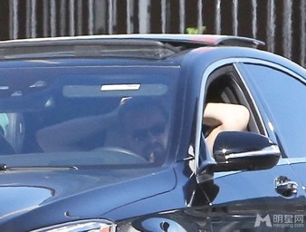
预热炒作期3：线索清晰，关联品牌（12月15日）
传播内容：由娱记、狗仔，在14日深夜（10点后）披露一张莱昂纳多坐在比亚迪车里拍TVC的照片，汽车领域介入，引导公众猜测和议论走向，使“莱昂纳多代言的新能源车是比亚迪”的舆论逐渐清晰。
传播渠道：娱记/狗仔披露——汽车媒体接力猜测、锁定比亚迪——资讯类扩散覆盖
传播节奏：
第一步：娱记披露莱昂纳多片场照，不发一语，让话题自然发酵（14日深夜）。
第二步：汽车媒体介入，通过对比车型资料，判断莱昂纳多坐在比亚迪的新能源车上（15日白天）。
第三步：汽车媒体纷纷锁定“莱昂纳多代言的就是比亚迪”，阐述理由——比亚迪是全球最大的新能源车品牌，莱昂纳多代言比亚迪完全合情合理（15日下午后）。
第四步：汽车KOL提前定调：分析代言人和比亚迪品牌、产品在形象和精神上的高度契合，为比亚迪提升新能源车品牌价值感的做法点赞。（《没想到你是这样的比亚迪——两大环保达人的手握在一起》）

Slide 9
二、代言人正式宣布：12月16日

Slide 10
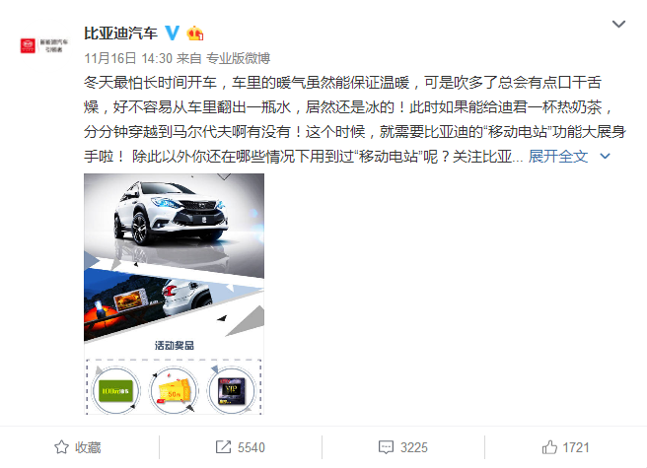

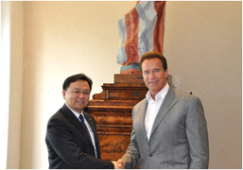
代言人正式宣布1：比亚迪首发确认信息
发布时间建议：上午10:00
文案内容：
欢迎积极投身环保事业的莱昂纳多·迪卡普里奥先生，成为比亚迪新能源车的代言人。因为对技术的执着、对环保梦想的坚持，我们走在了一起！@莱昂纳多_LeonardoDiCaprio #Hello!LEO# Let’s build your dream!
欢迎国际知名影星、积极投身环保事业的莱昂纳多·迪卡普里奥先生，成为比亚迪新能源车的代言人。因为对技术的执着、对环保梦想的坚持，我们走在了一起！@莱昂纳多_LeonardoDiCaprio #Hello!LEO# Let’s build your dream!
评论中的互动内容：
1、“迪君”这几天被网友们@爆了，最终做了一个重要的决定：立刻公布代言人信息；
2、“迪君”对“泄密”事件中的“倒霉美女”深表同情，于是解雇了她。

Slide 11
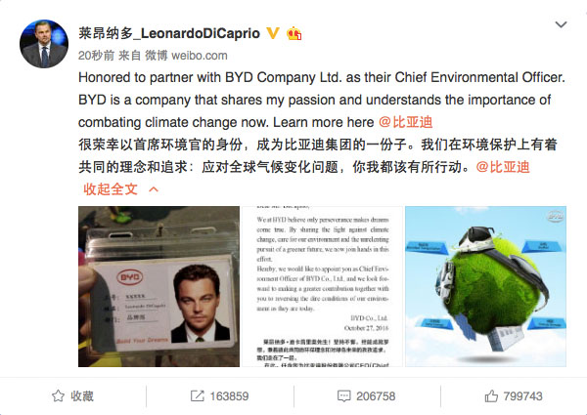

代言人正式宣布2：莱昂纳多同时发布
发布时间建议：上午10:00
文案内容：
Honored to partner with BYD Company Ltd. BYD is a company that shares my passion and understands the importance of combating climate change now. Learn more hear @比亚迪汽车
很荣幸成为比亚迪新能源车的代言人。我们在环境保护上有着共同的理念和追求：应对全球气候变化问题，你我都该有所行动。
Honored to partner with BYD Company Ltd. BYD is a company that shares my passion and understands the importance of combating climate change now. Learn more hear @比亚迪汽车
很荣幸成为比亚迪新能源车的代言人。我们在环境保护上有着共同的理念和追求：应对全球气候变化问题，你我都该有所行动。@比亚迪汽车

Slide 12

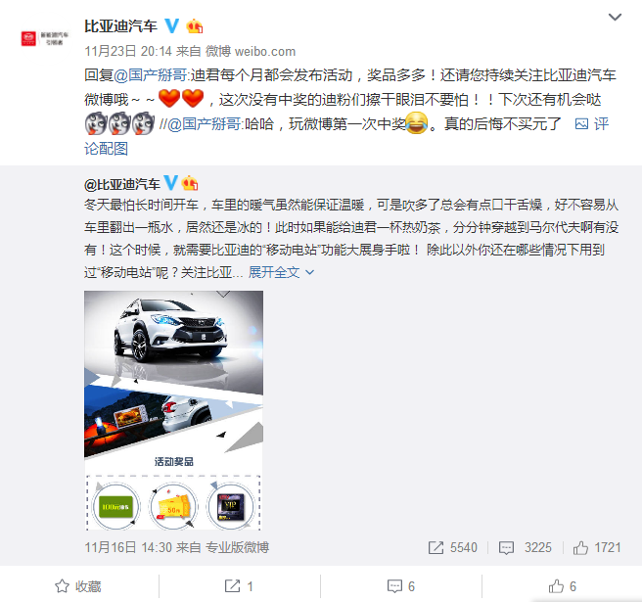




代言人正式宣布3：比亚迪官微互动莱昂纳多公告信息
能与您一起共同为绿色地球的梦想而行动，比亚迪深感荣幸与自豪！期待我们的合作，能碰撞出更多精彩的火花！
发布时间建议：上午10:10
文案内容：
能与您一起共同为绿色地球的梦想而行动，比亚迪深感荣幸与自豪！期待我们的合作，能碰撞出更多精彩的火花！
@莱昂纳多_LeonardoDiCaprio
Honored to partner with BYD Company Ltd. BYD is a company that shares my passion and understands the importance of combating climate change now. Learn more hear @比亚迪汽车
很荣幸成为比亚迪新能源车的代言人。我们在环境保护上有着共同的理念和追求：应对全球气候变化问题，你我都该有所行动。@比亚迪汽车

Slide 13
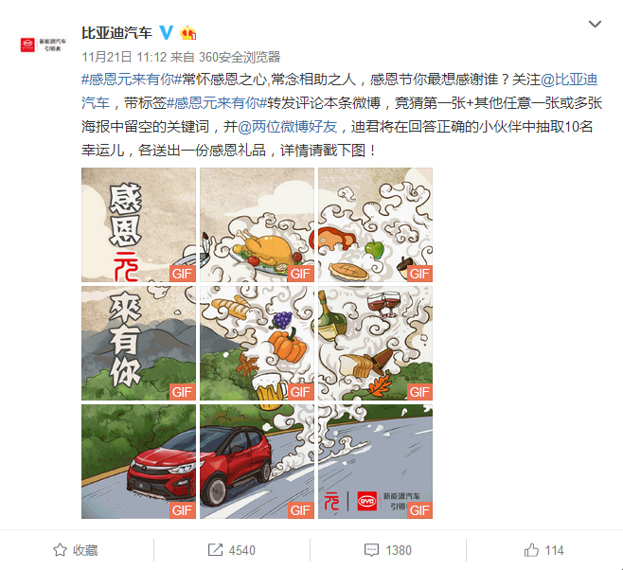

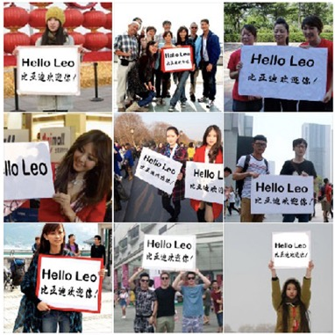
代言人正式宣布4：比亚迪全球员工向代言人问好
#Hello!LEO# 在推动环保事业的道路上，你我永不独行，请接受来自全球比亚迪人的问候！[害羞] @莱昂纳多_LeonardoDiCaprio
发布时间建议：上午10:45
比亚迪汽车官微发布全球员工欢迎莱昂纳多举牌照片，并再次@ 莱昂纳多_LeonardoDiCaprio。
文案内容：
#Hello!LEO#在推动环保事业的道路上，你我永不独行，请接受来自全球比亚迪人的问候！

Slide 14
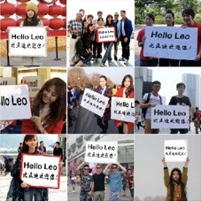
代言人正式宣布5：莱昂纳多转发“全球问好”微博，表示感谢
Thank you！Let’s build our dream！
@比亚迪汽车
#Hello!LEO#[害羞] @莱昂纳多_LeonardoDiCaprio
发布时间建议：上午11:00
文案内容：
Thank you！Let’s build our dream！

Slide 15
代言人正式宣布6：比亚迪全体员工和相关方，炒热#Hello!LEO# 话题
组织比亚迪员工、迪粉、车主、相关方一起开脑洞、秀创意，手持“Hello！Leo”的大牌拍照，并在微博的#Hello!Leo#双井话题下发布内容+上传照片，表示对代言人的欢迎，共同炒热#Hello!LEO#话题。
直发/转发语格式：“#Hello!Leo#我是比亚迪的xxx（可真名可昵称）+一句话祝福
示例：“#Hello!Leo#，我是比亚迪的小A，让我们一起为绿色梦想努力吧！”
Hello LEO!
比亚迪汽车销售市场部

Slide 16
代言人正式宣布7：全网传播“比亚迪正式宣布莱昂纳多代言新能源车”
传播形式一：新闻通稿发布
传播渠道：1.0（汽车、娱乐、资讯类）、3.0（新闻媒体类）
传播内容：报道“比亚迪宣布莱昂纳多代言新能源车”一事，阐述代言理由、双方在各自领域的实力、地位、行动和价值观。
传播形式二：微博、微信扩散比亚迪宣布代言人的微博内容
传播渠道：3.0社交媒体平台（微博、微信、知乎、贴吧、论坛等）
传播内容：告知网友“小李子代言了比亚迪”这一重磅信息，为前几天网友们热议的“泄密”事件一锤定音，正面引导话题舆论。
传播形式三：广告、营销案例平台定调比亚迪的成功营销案例
传播渠道：广告门、麦迪逊帮、虎嗅等行业网站/资源
传播内容：将“泄密”包装成比亚迪“快速反应”“转危为机”的正面案例。《唯快不破！比亚迪代言人营销的三大启示》

Slide 17
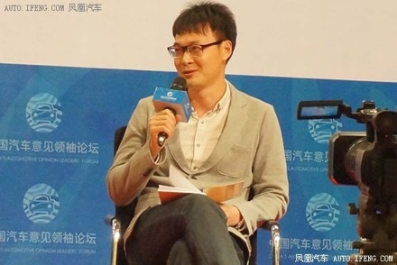
代言人正式宣布8：杜总发布长朋友圈，解释代言意义，媒体专访杜总
12月16日官宣后，杜总在个人朋友圈发布一条长信息，解释比亚迪选择小李子代言的来龙去脉和品牌期望
随后安排车谈社袁桂远对杜总做关于小李子代言的独家专访并发布

Slide 18
三、代言人与比亚迪精神契合的深化传播：12月19日-1月后

Slide 19
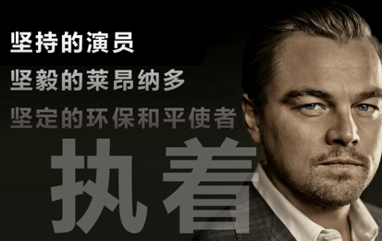
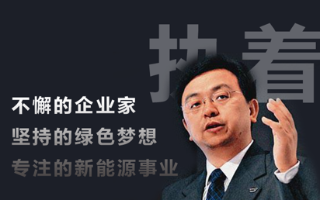
后续传播1：比亚迪与代言人的精神契合、情怀定调（12月19-21日）
传播内容：
以情怀、价值观为核心进行传播，着重精神层面的分析，强调莱昂纳多、比亚迪在奋斗精神、务实文化、情怀使命等方面的价值观的契合。尤其是在比亚迪的旗舰产品——新款唐上，产品、车主和代言人在各自的领域创造了自己历史，为唐的目标消费者建立身份标签，提升认同感和品位感。
传播渠道：大V约稿，微博、微信、贴吧、知乎平台全面扩散
传播内容示例：
《同样为梦想奋斗了20年，小李子选择了跟他在一起》
他开微博，不卖萌，不抽奖，不互动，孜孜不倦做环保；他当老总，破拖箱，旧工装，吃盒饭，全心全意弄电池。——这样一对执着的伙伴，你爱不爱？

Slide 20
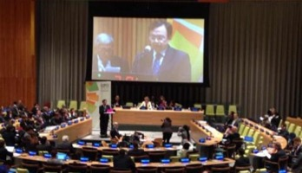
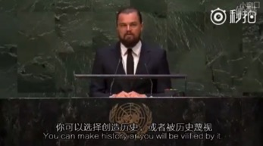
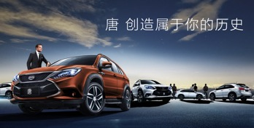
后续传播2：比亚迪与代言人相遇的品牌故事传播（12月21-23日）
传播内容：
以“2014年，小李子和王传福相遇联合国气候大会”为切入点，分别以正面的品牌故事、幽默的“一本正经说胡话”形式讲述比亚迪与莱昂纳多从相识、相知到合伙共进的故事，在趣味中凸显双方合作对环保事业的意义
传播渠道：汽车、金融、环保类深度KOL写故事，娱乐、段子手类写幽默图文
传播内容示例：
《王传福和小李子联姻前，竟然有人默默地给他们做媒》
《全球最高级别的婚介，促成了这一对环保狂的结合》

Slide 21
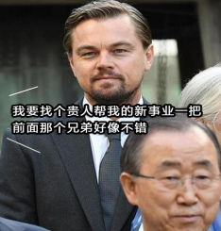
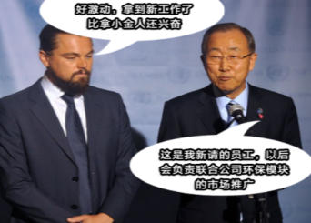
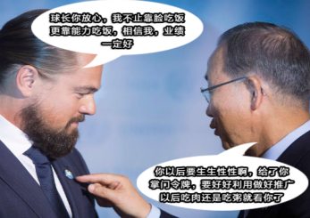
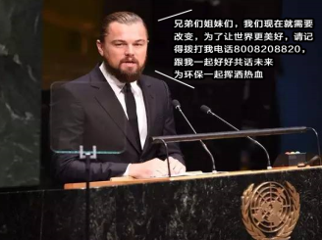
后续传播3：微博原创师、段子手集体趣味解读代言人事件（12月23-25日）
传播内容：
邀请微博最大原创师——天才小熊猫，为小李子代言比亚迪新能源车创造趣味解读的长图文。
社交媒体人气段子创作——从娱乐的角度为莱昂纳多及潘基文的合照热图重新配词，创作故事，从中露出代言人和比亚迪和环保事业的关系，提升话题热度。
传播渠道：天才小熊猫、社交媒体平台人气段子、外围资源扩散
传播方向示例：《友谊的小船多牢固，小李子和潘基文聊天竟然说这些》

Slide 22
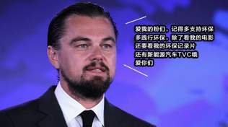
后续传播4：从呼吁环保的角度，强化代言人和比亚迪的价值观认同感（12月24-27日）
传播内容：
以莱昂纳多为环保奔走的历程为线索，讲述代言人从接触环保事业到大力宣传、成为联合国和平大使，再到成为比亚迪新能源的代言人的故事，从中凸显代言人、联合国及比亚迪新能源共同的环保属性和环保理念，并露出代言人代言比亚迪的信息。
传播渠道：微信人气信息类、故事类
传播方向示例：
1997年，莱昂纳多做为创始人创立了自己的环保组织，开始致力于环保公益事业。
2007年，莱昂纳多一人担当制片、旁白、编剧，制作了反映环保题材的记录影片《第11个小时》 。
2014年，莱昂纳多作为主席成立个人的基金会。
2014年，莱昂纳多担任“联合国和平大使”关注气候变化。
2016年，莱昂纳多与全球新能源汽车领军企业比亚迪新能源联手，成为比亚迪新能源代言人。
角度一，从比亚迪王总经常与国内外政要、名流握手，最近又“收集”了影帝小李子的“握手”为趣味话题切入，盘点比亚迪在环保上的努力——《那些年，他握过的手，分量辣~么~大~》
角度二，代言分析，分析环保迷弟小李子为什么要代言比亚迪，从企业影响力，中国影响力等角度进行阐释——《代言比亚迪车？不，他是在代言中国环保实力。》
为环保事业而奋斗

Slide 23
后续传播5：代言人调性结合比亚迪旗舰车型唐的深化解读（12月27-31日）
传播内容：
以“三个男人一台戏”的角度，讲述莱昂纳多、比亚迪员工、车主与唐殊途同归的故事——在各自领域创造了自己的历史，构筑自己的梦想，最终走上了一条为绿色未来一起build your dream之路。
传播渠道：深度类汽车大号、明星解读类大号、贴吧、论坛等
传播方向示例：《三个男人一台戏，他们在一起只为筑梦》
莱昂纳多的戏：I have a dream of environment！从青涩少年到演员，从奥斯卡影帝到联合国和平大使，走上神坛的他依然坚持绿色环保的梦想，时刻呼吁关注气候问题；
比亚迪工程师的戏：I have a dream of Chinese car！从怀揣大国汽车梦的汽车菜鸟，到加入比亚迪与比亚迪共同成长，再到成为比亚迪唐工程师，他用一款成功的中国车在成就自己的绿色梦想；
唐车主们的戏：I have a dream of green life！从敢于尝新做了唐车主，到与唐为伴，践行触手可及的环保汽车生活，每天我们都在创造历史。

Slide 24
后续传播6：年终视觉盛宴—迪粉剪辑感人视频致敬比亚迪和代言人（1月后）
传播内容：
以迪粉的名义，以环保为故事主题，将小李子的经典电影片段（如电影《盗梦空间》、纪录片《洪水来临前》等）素材与王总及比亚迪的宣传、活动视频，以“两个执着者的梦想之路”为情节，混剪成感人视频，讲述——
王传福和小李子的梦想起源、白手起家的人生起点；
王传福和小李子在人生轨迹上执着技术（演技）、坚持自我的波澜历程；
王传福和小李子在环保梦想上的价值共鸣与闪烁的思想；
双方在环保事业上的瞩目成就，以及延展向未来的无限可能。
传播渠道：视频类网站及大号、明星类大号、影视类大号、环保生活类大号等
传播方向示例：《迪粉献礼：两个执着者的梦想之路》

Slide 25
后续传播7：小李子拍摄比亚迪TVC片场花絮传播（12月19-20日，内容待确认）
传播内容：根据小李子现场拍摄的TVC花絮，挖掘可传播的素材（故事、话题、噱头）通过制作GIF图、高清图片（配文字）、短视频 等形式进行大范围扩散
传播渠道：娱乐媒体、影视媒体、汽车媒体大号
传播方向（示例）：
一、片场探班方向：小李子代言比亚迪，接到的第一份工作就是拍大片
创意阐释：以探班为切入点，第三方角度讲述/还原小李子美国片场拍摄比亚迪拍摄TVC。
推荐大号类型：娱乐类微信/微博大号
二、小李子演技方向：就连拍个商业片，小李子都是一如既往的执着，和他代言的品牌一样
创意阐释：以反馈过来的小李子TVC拍摄素材，从专业电影人的角度分析小李子夺得奥斯卡，拥有众多粉丝的原因——执着、勤奋、努力、敢于挑战等等，带出其在环保领域的跨界贡献，引出代言比亚迪的事件信息。
推荐类型大号：娱乐媒体微信/微博大号、电影自媒体微信/微博大号

Slide 26
THANKS！

